Slide 1

DDH udvikling 2023-2025
Repræsentantskabsmøde den 26. maj 2023

Slide 2

SWOT
Hovedudfordringerne:
  Uens og uklare forventninger
  Forskelle i opgaveløsning og kompetenceniveauer
  Manglende kommunikation
  Begrænsning i planlægning og værktøjsunderstøttelse
Løsningstemaer:
  Organisering og governance
  Bemanding og kompetencer
  Opgaver
  Teknologi

Slide 3
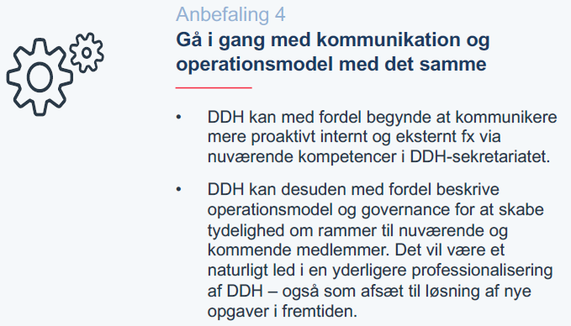
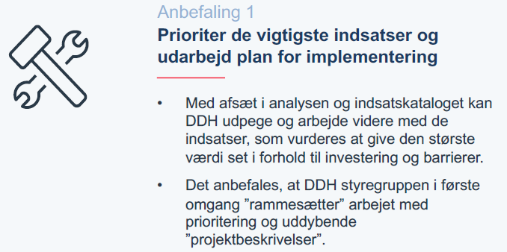

Slide 4
2023
2024
2025
Konsolidering
Forandringspotentialer 1
Forandringspotentialer 2
Onboarding-indsatser:
  Ny medarbejder til DDH sekretariatet
  E-learning moduler
  Onboarding af agenter via ekstern undervisning
  Medarbejderdag
  Organisering i DDH-Netværk
  Hjemmeside, velkomstpakke, håndbøger
SWOT-indsatser (#1-12)
Seminar (17. aug.)
Nye områder - #1 Digital inklusion / #2 Kriseberedskab / #3 Én indgang
Netværksledelse
# 5
Ny governance model for DDH - #6 DDH som udviklingscenter
Servicemål & KPI
Krav, Roller & ansvar, # 4+5
Bemanding & kompetencer - #7 Agil bemanding / #8+9 Skills
Guider & IVR mv. # 10
Ny teknologi - #11 udvidet telefonisystem / #12 Udvikling af ny teknologi
Trivselsmåling-0
Trivselsmåling-1
Trivselsmåling-2
24/5
31/10
= Repræsentantskabsmøde

Slide 5

Baggrund
Resultat af trivselsmåling i sensommeren 2021
35% - manglende mening i arbejdet i DDH
27% - manglende motivation og engagement
40% - manglende oplevelse af at være en del af et fællesskab
DDH’s servicemål i forhold til straksafklaring
Data indikerer store udsving mellem de deltagne kommuners evne til at medvirke til at indfri servicemål om minimum 60% straksafklaring
Notes:
Tilbagemeldinger fra medarbejdere:

Slide 6
Onboarding gruppen
Jette Ingemann Hansen (Roskilde)
Marianne Riis Søborg (Furesø)
Michael Kjeldergaard (Roskilde)
Louise Steen Holmberg (Furesø)
Kasper Holt Roesen (Aarhus)
Tonni Mortensen (Hjørring)
Anton Knudstrup Vest (Halsnæs)
Anne Marie Kimose (Aarhus)
+ DDH Sekretariatet

Slide 7
Onboarding og fastholdelse af medarbejdere og kommuner
Intro og uddannelse
Kvalitet
'DDH tættere på'
Organisationsspor
Vidensdeling og aftaler
Faglig udvikling/læring
Kulturspor
Vi
Inddragelse

Slide 8
Onboarding indsatser
Indsats | Status | Næste skridt
E-learning moduler | Nuværende estimat: ca. 200.000 kr. Styregruppen har bestilt et ‘fast’ tilbud på opgaven (se referat SM 07.03.2023) | Action-mapping workshop planlagt til den 7. juni med deltagelse af 4 agenter samt DDH sekretariatet. Forventet beskrivelse og estimat er klar til SM den 14. juni 2023.
Ny medarbejder til DDH sekretariatet | Nuværende estimat: ca. 130.000 kr. årligt | Der er udarbejdet en opgavebeskrivelse til intern rekruttering. Forventes godkendt til SM den 14. juni 2023.
Onboarding af agenter | Nuværende estimat: 230.000 – 300.000 kr. Styregruppen har bestilt en ny konceptbeskrivelse samt estimeret tilbud for opgaven (se referat SM 07.03.2023) | Oplæg udarbejdet. Forventet beskrivelse og estimat er klar til SM den 14. juni 2023.
Medarbejderdag | Oplægget fremlagt at medarbejderdagen afholdes i efteråret 2023. | Detail-planlægning af medarbejderdag af ny medarbejder i DDH sekretariatet.
Organisering i DDH-Netværk | Oplæg fremlagt til styregruppen 7. marts 2023. | Produktion af Proces- og tidsplan (afventer ny medarbejder i DDH sekr.) Q2 Chatbot Netværk er afholdt
Hjemmeside, velkomstpakke, tjekliste (onboarding materiale), medarbejderhåndbøger | Hjemmeside klar: Den Digitale Hotline (aarhus.dk) Velkomstpakke (onboarding materiale) er klar – vedlagt materialet til DDH styregruppemødet 26.04.2023. Udkast til ledelseshåndbogen er udarbejdet. | Endelig afpudsning af: Håndbøger Onboarding materiale Hjemmeside Tjekliste og procesplan skal udarbejdes. Endeligt oplæg er klar til SM den 14. juni 2023.

Slide 9
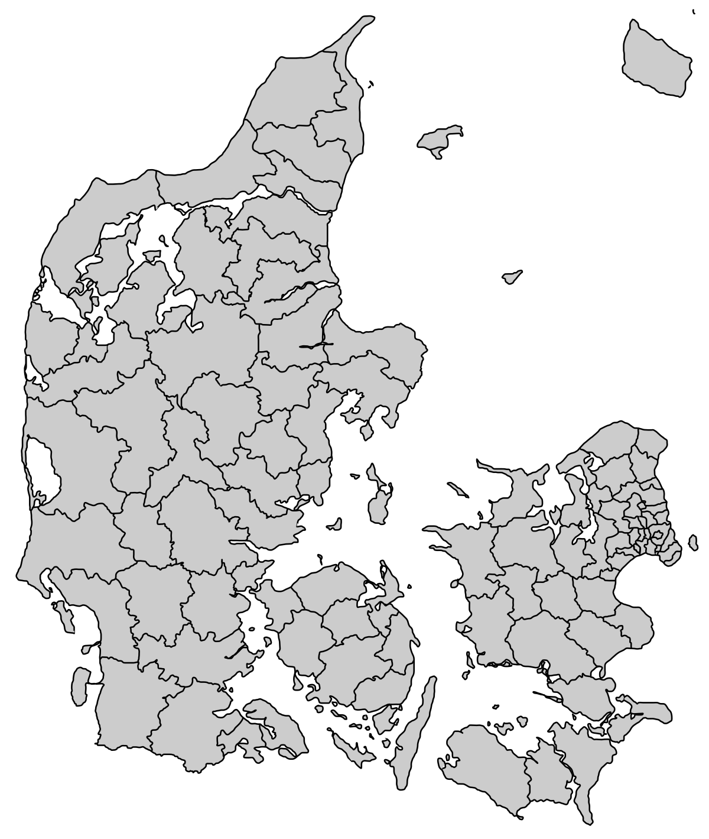

DDH Netværk
DDH Netværk
Der er 39 DDH medlemskommuner
31 kommuner anvender både DDH Kontaktcenter og DDH Chatbotten
3 kommuner anvender kun DDH Kontaktcenter
5 kommuner anvender kun DDH Chatbot

Slide 10
Netværksmøder
DDH Netværk
I 2023 opstartes DDH netværksgrupper:
For at skabe en større forbindelse og sparring mellem de enkelte DDH kommuner
For at skabe en større tilknytning mellem DDH sekretariatet, DDH styregruppe og Repræsentantskabet
Netværksmøderne afholdes én gang i kvartalet på 1,5 time.
Møderne afholdes digitalt, og nogle af møderne kan afholdes fysisk.
Netværksmøder vil kræve forberedelse for både agenter, ledere og Chatbot superbruger.
Hver netværksgruppe vil have en udpeget tovholder, som er ansvarlig for at udsende mødeindkaldelsen samt dagsordenen
Alle mødedeltagere kan bidrage til mødets dagsorden ved at sende en e-mail til den relevante tovholder

Slide 11
DDH Netværk
Agent Netværk
Leder Netværk
Chatbot Netværk
1-2 agenter per kommune
DDH Daglig leder
Chatbot Superbrugere
5 netværksgrupper
Tovholder:
Person fra DDH Sekretariat
Formål:
Sparringsnetværk
Større forbindelse mellem agenterne
Tættere på ledelsen
5 netværksgrupper
Tovholder:
Går på runde blandt deltagere
Formål:
Sparringsnetværk
Større forbindelse mellem lederne
Tættere på styregruppen
5 netværksgrupper
Tovholder:
Person fra Chatbot team
Formål:
Sparringsnetværk
Større forbindelse
Tættere på Chatbot teamet

Slide 12
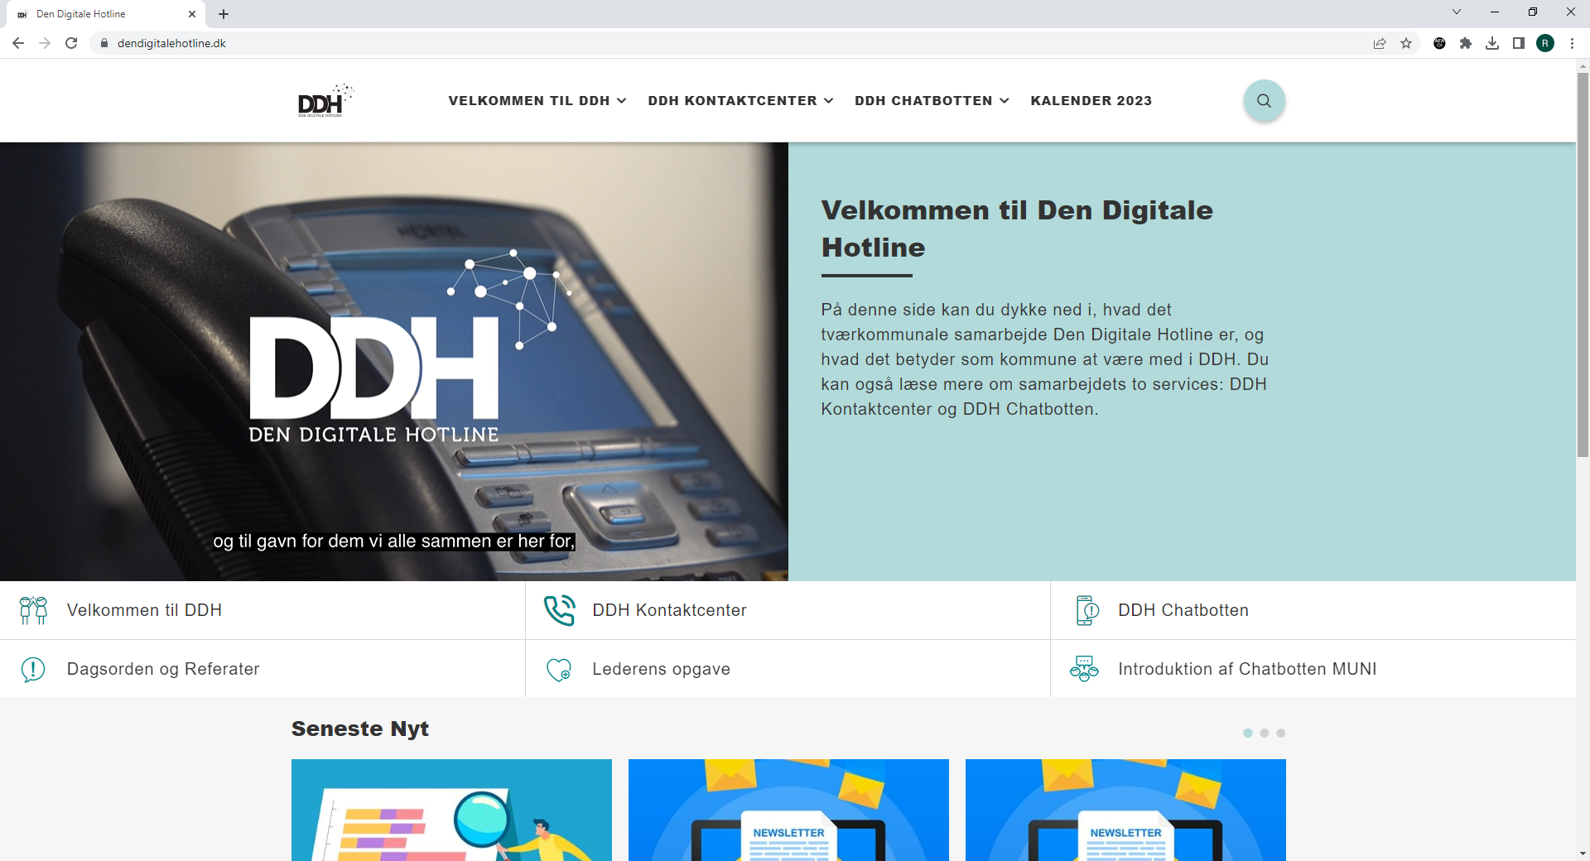
DDHs Hjemmeside inklusiv opdaterede medarbejder- og lederhåndbøger
www.dendigitalehotline.dk

Slide 13
WORKSHOP

Slide 14
Kommunen
Hvis din kommune skulle on-boardes til DDH igen….
Hvad er vigtigt?
_____________________________
Hvis din kommune skulle hjælpe en ny kommune med onboarding….
Hvordan vil du som ‘nabokommune’ kunne understøtte det?

Slide 15
Hvad er vigtigt?
Fortællingen om DDH & samarbejdet
Baggrund, vision, kerneopgave
Fælles hjælp og samarbejde
Agent motivation & engagement
Det meningsfulde arbejde som DDH agent
Buddy ordning for agenter og netværk
Lederen
Hvilke opgave ligger der som leder i fællesskabet
Være tydelig omkring hvorfor kommunen er med i DDH
Undervisning
Obligatorisk undervisning til medarbejdere
Sådan gør vi i DDH og hvorfor er det vigtigt

Slide 16
Nabokommunens opgave
Støtte og tilstedeværelse
Erfaringsudveksling
DDH Hverdagen
Indflyvning til hverdagen som medarbejder og leder
Fysisk back-up på de første vagter
Hvad betyder det at være med i DDH
Udvekslingsforløb

Slide 17
Agenten
Til efteråret skal alle dine agenter ‘on-boardes’ til DDH
Hvad er vigtigt?
Hvordan kan du som leder støtte op om det?

Slide 18
Hvad er vigtigt?
Værdien i fællesskabet
Baggrund, vision, kerneopgave
Agenten skal se værdien i at være en del af noget større
Hvor er DDH i dag?
Udviklingen af DDH de seneste 10 år
Systemer, muligheder, fællesskabet, resultaterne
Lederens engagement
Lederen skal hjælpe med udbredelsen og engagementet blandt lokale agenter
Prioritere tid til forberedelse og til selve onboarding

Slide 19
Lederens opgave
Meningen med arbejdet
Vision skal omsættes til mening for medarbejderne!
Tydeliggør ”What’s in it for me”
Vær skarp på hvorfor agenterne skal igennem onboarding
Samle agenter på tværs af landet
Fællesskabet, kompetenceudvikling, relationer, god service, fælles fundament
Anerkendelse
Giv status til opgaven
”Tak for indsatsen”

Slide 20
Appendix

Slide 21
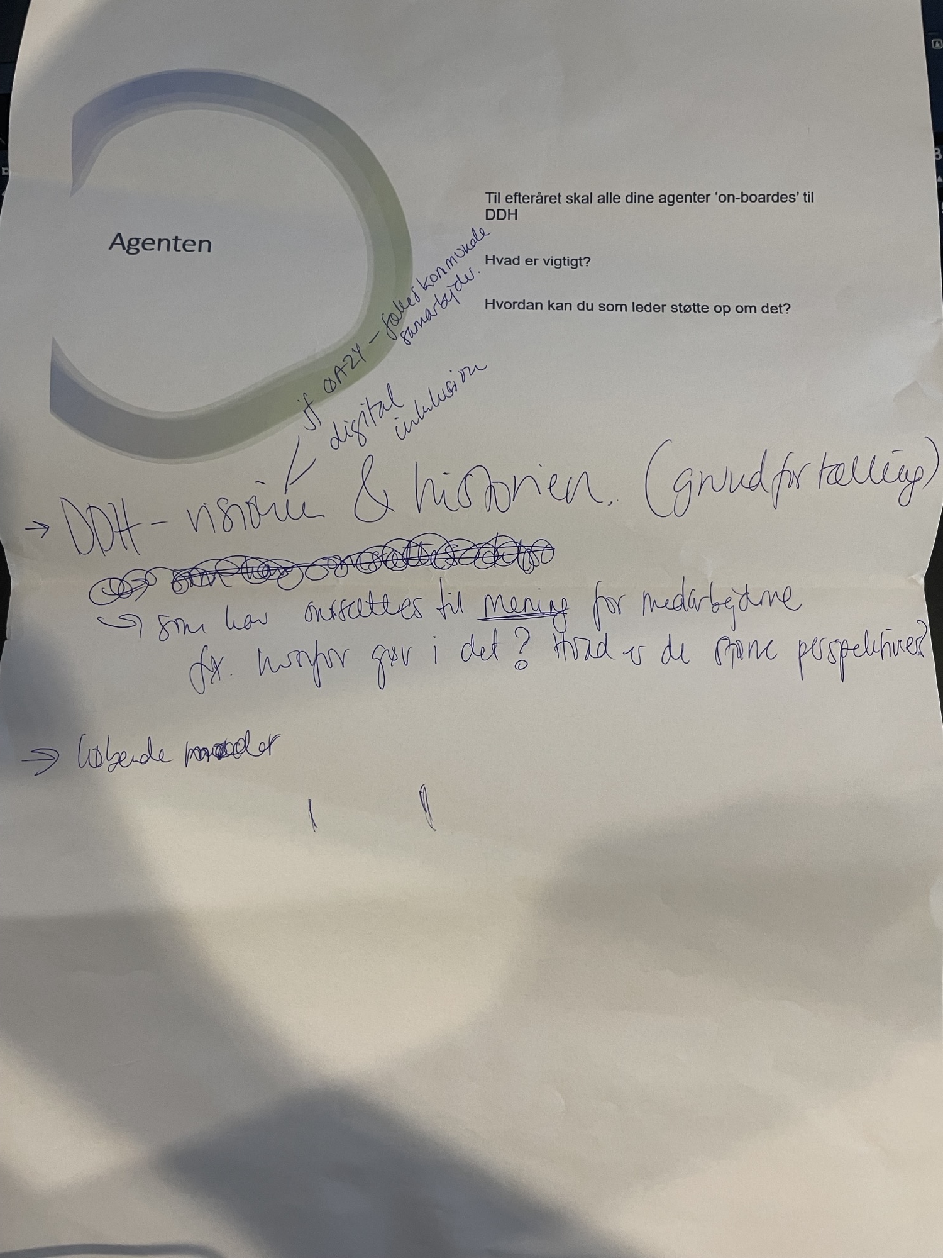
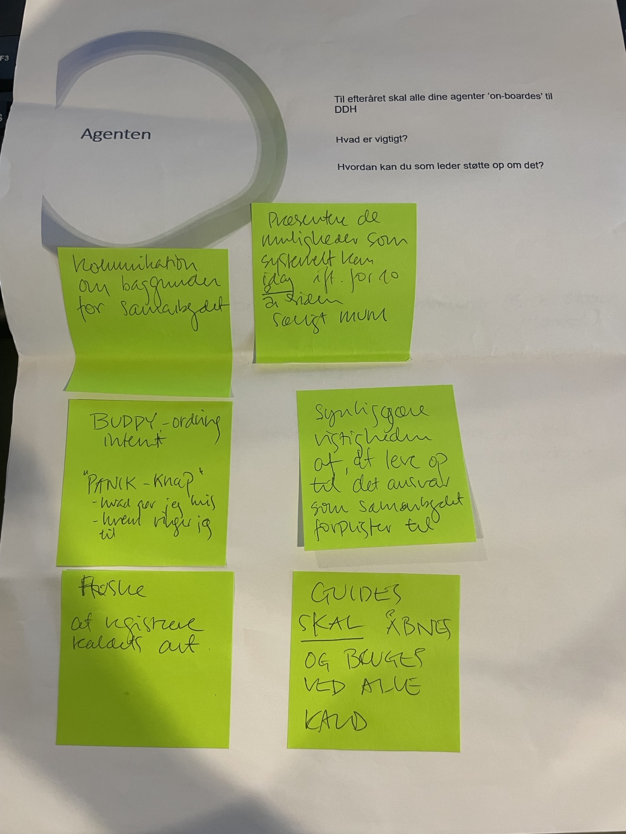

Slide 22
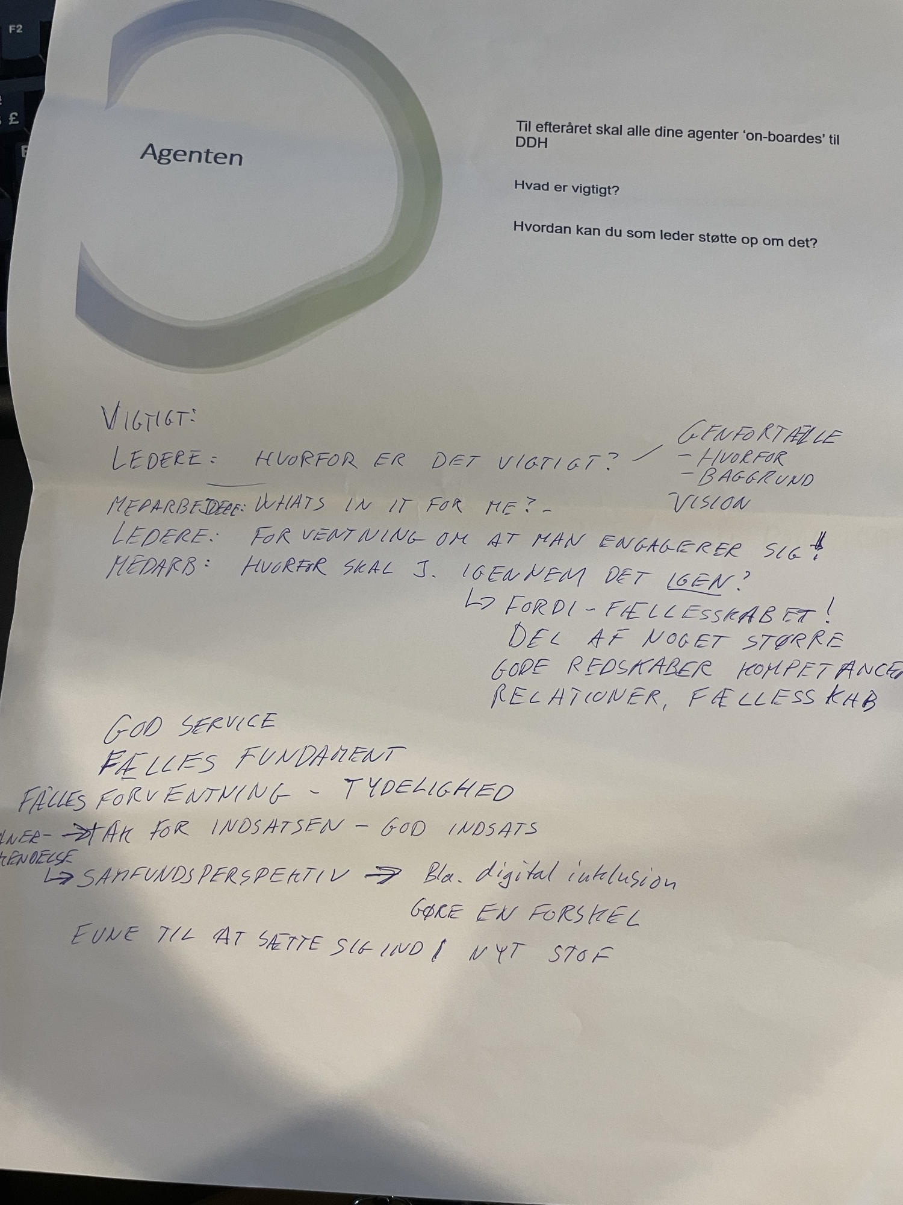
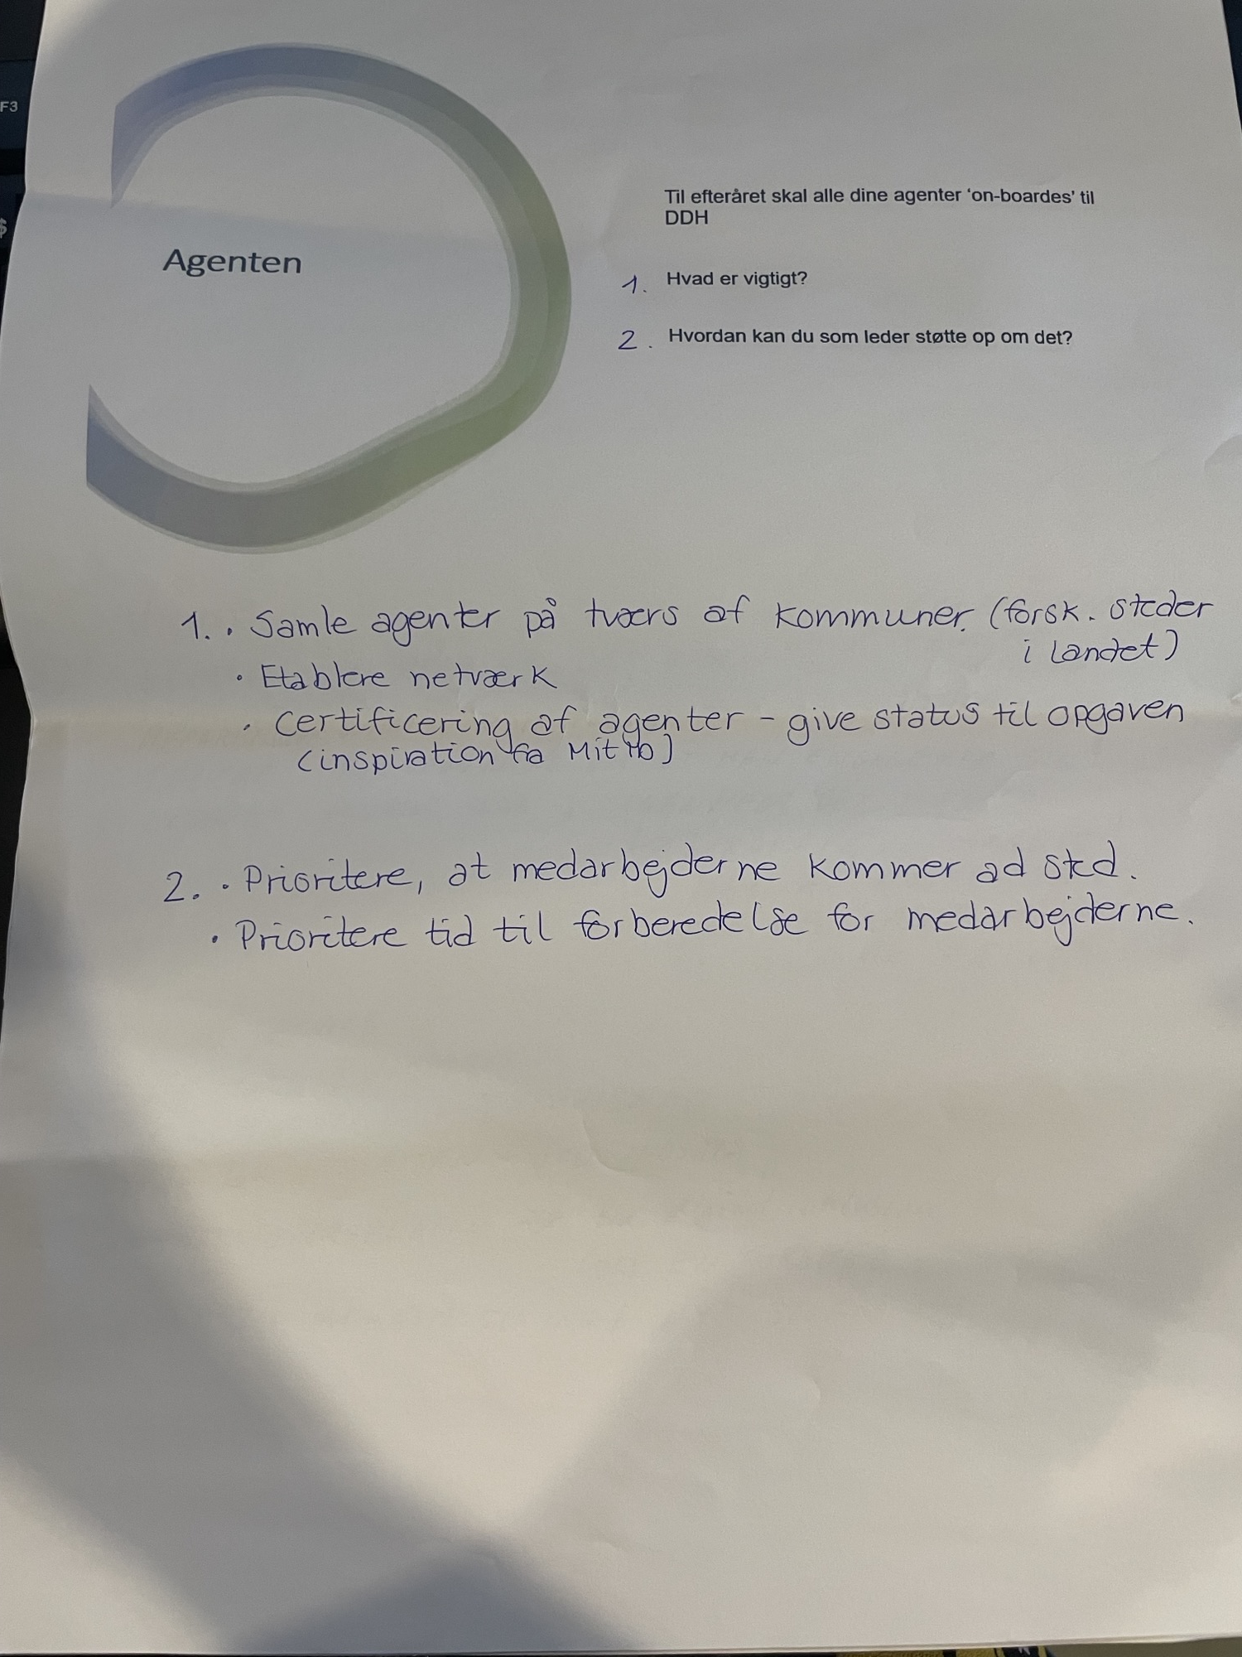

Slide 23
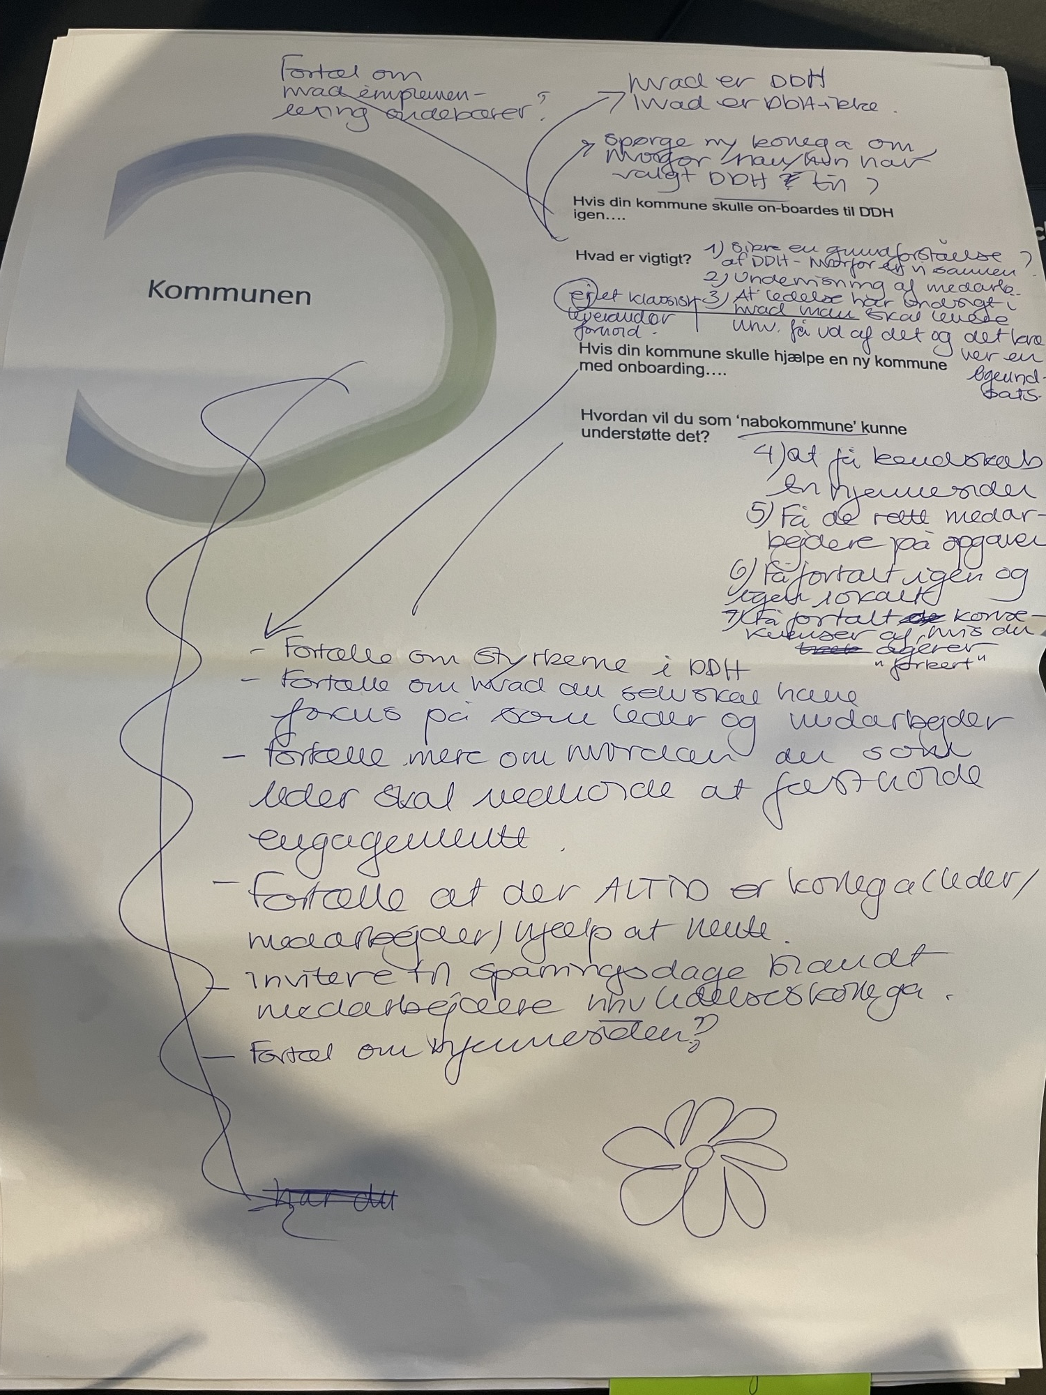
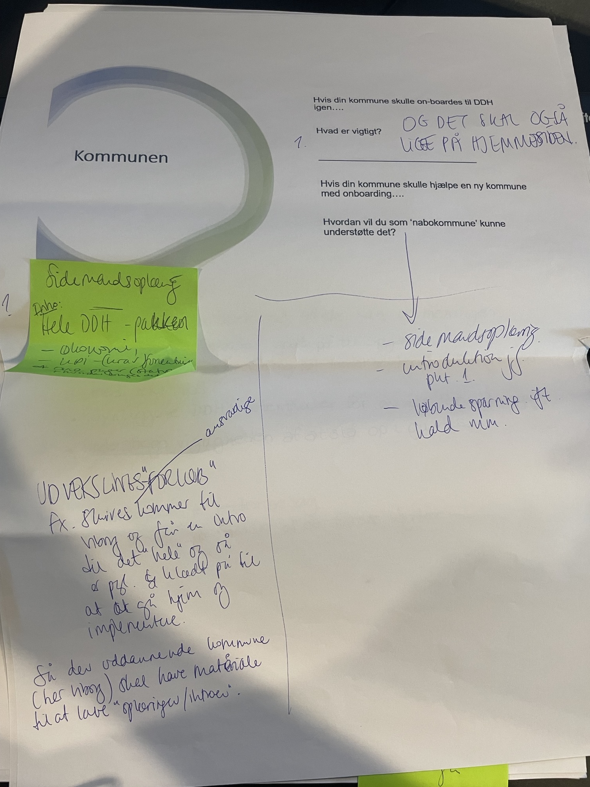

Slide 24
